Slide 1
NCTU IEE 5046 高頻電路設計與實驗 Placement in Allegro PCB Editor
Lecturer: Professor Yu-Jiu Wang
TA: 李道一michael@rfvlsi.ee.nctu.edu.tw
Document coauthor: Jon-Jin Chen

Slide 2
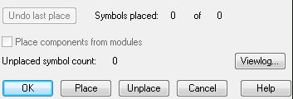
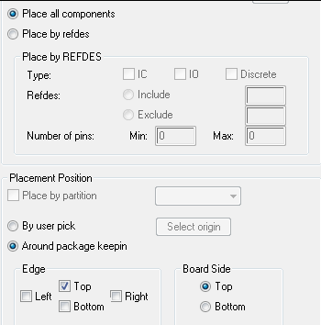
Quick Place Components
接下來要把元件擺到板子上: Place -> Quick Place
選擇Place的方式(一開始選Place all components)
放在上下左右皆可,並按Place
如果有沒放到的元件可能是板子不夠大或定義層沒設好
最後按OK

